Slide 1
Comment fonctionne la musique africaine?
Musique en Afrique
séance 6

Slide 2
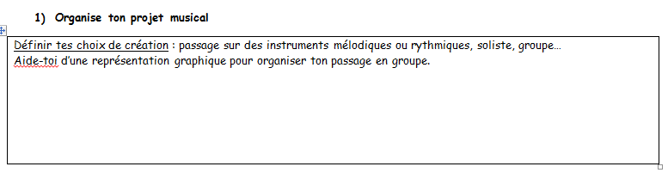

Slide 3
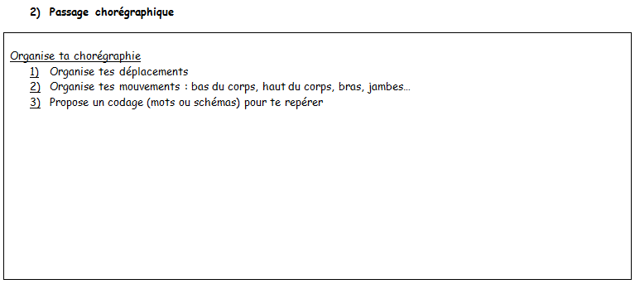

Slide 4
